Slide 1
PORTFOLIO
DX컨설턴트_윤명식_데이터 다루기_포트폴리오
이름 | 윤명식
생년월일 | 1998. 09. 21
이메일 | audwktlrwk@naver.com
전화번호 | 010-2206-5871
주소 | 서울시 강북구 미아동

Slide 2
01. | 연산자와 기본 자료형 | 연산자 및 기본적인 자료형을 배움
02. | 문자열 자료형 | 문자열 관련한 자료형을 배움
03. | 리스트
04. | 튜플
05. | 집합
06. | 딕셔너리

Slide 3
07. | 제어문
08. | 함수
09. | 정규 표현식
10. | 파일 읽고 쓰기
11. | 엑셀 파일 다루기
12. | 이메일 보내기

Slide 4
데이터 다루기
변수, 식별자, 산술 연산자. Print() 함수, 비교 연산자, 기타 연산자,
불리언, 형변환 등을 개념을 배우고 실습

Slide 5
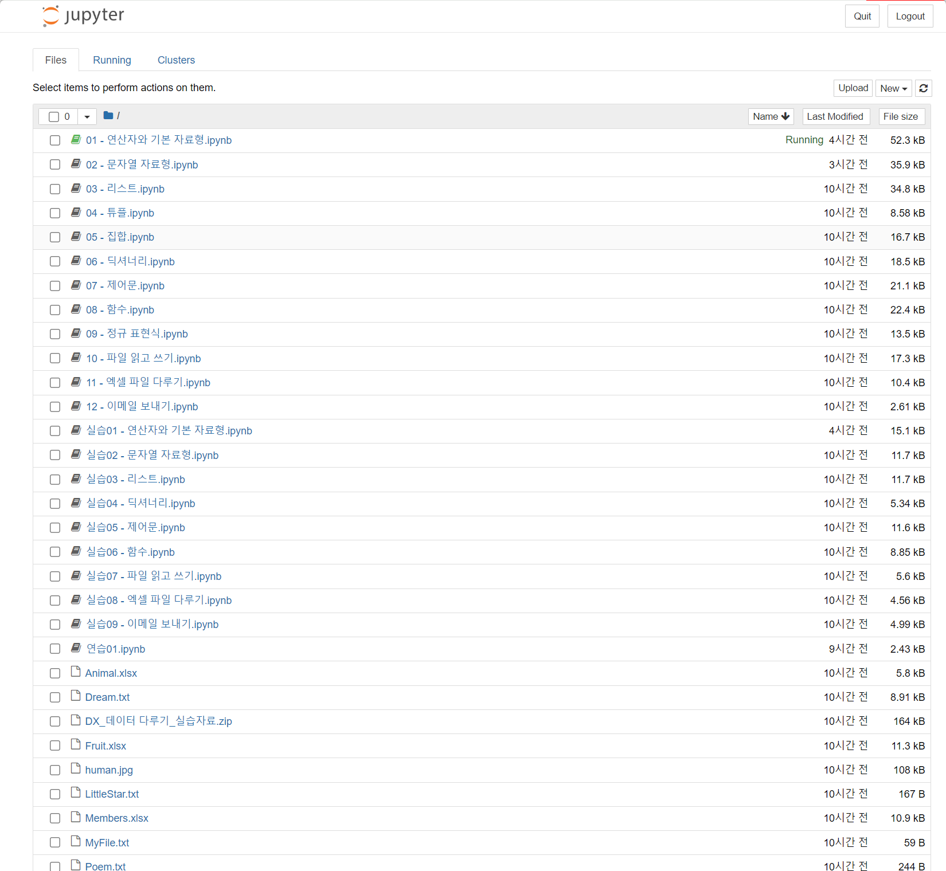
데이터 다루기
교육기간 | 2024. 02.21 ~ 2024. 02.28 (1주일)
교육 목적 | DX컨설턴트 및 AI를 다루기 위해 Python 기초 학습 및 습득
교육 내용 | Python 프로그래밍을 위해 연산자 및 여러 자료형을 학습 및 실습을 진행
사용언어 및 개발 환경 | Anconda Jupyter NoteBook

Slide 6
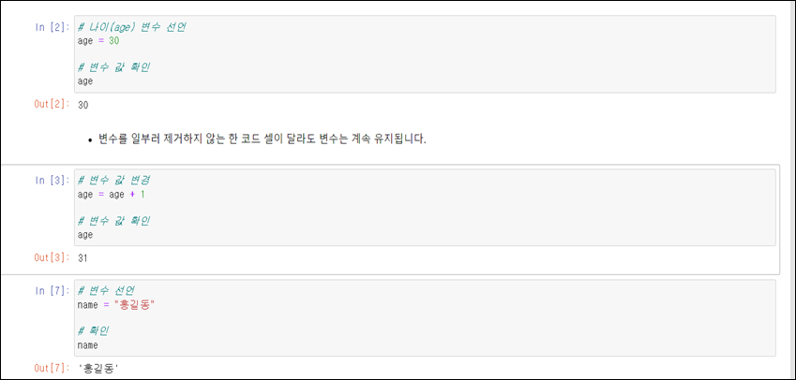
연산자와 기본 자료형
연산자와 기본 자료형 – 변수
변수(Variables)
변수는 값을 담는 그릇이라고 할 수 있습니다.
이후 연산 등의 재사용 목적을 위해 값을 담아 두는 존재입니다.
변수에 담은 데이터를 이렇게 저렇게 처리하는 것이 프로그래밍입니다.
변수에 담아진 수 많은 데이터를 분석하는 것이 데이터 분석입니다.
변수 = 값 형태로 값을 대입하면서 변수를 선언합니다.
변수 이름은 그 의미를 알 수 있게 적절한 단어를 사용합니다.
변수에 대입된 값에 의해 변수의 자료형(=데이터 형식)이 결정됩니다.
코드셀에 변수 이름만 입력하고 실행하면 변수의 값이 표시됩니다.

Slide 7
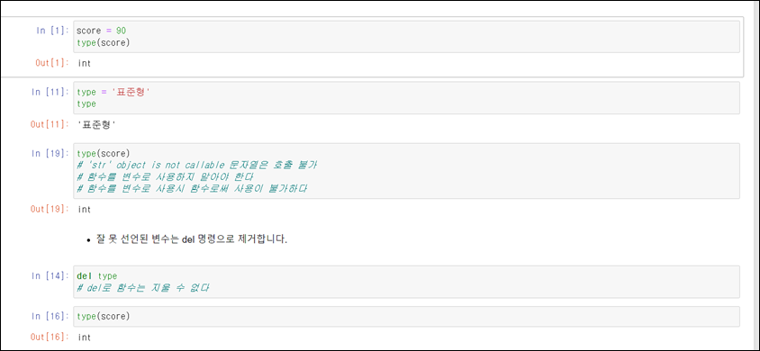
연산자와 기본 자료형
연산자와 기본 자료형 – 식별자
식별자(Identifier)
변수 또는 함수 등에 이름을 붙이기 위해 사용하는 단어를 식별자라고 합니다.
식별자는 다음과 같은 규칙을 갖습니다.
키워드를 사용할 수 없음
언더 바(_)를 제외하고는 특수 문자를 사용할 수 없음
공백을 포함해서는 안됨
숫자로 시작하면 안됨
다음은 올바른 식별자의 예입니다.
age, score, member, member_01, num01, num02
다음은 올바르지 않은 식별자의 예입니다.
if, while, 123, 3Member, My Score, a+b
대/소문자를 구분하므로 대/소문자 여부에 신경쓰지 않게 소문자 사용을 권고합니다.
또한 언더 바와 영어 단어를 적절히 섞어 가독성이 좋게 하기를 권고합니다.
안 좋은 예: myname, englishscore
좋은 예: my_name, english_score
※ type()은 함수이기 때문에 변수 처럼 사용시 함수로 사용 할때 에러가 발생 함
발생시 del type으로 변수를 지워야 함

Slide 8
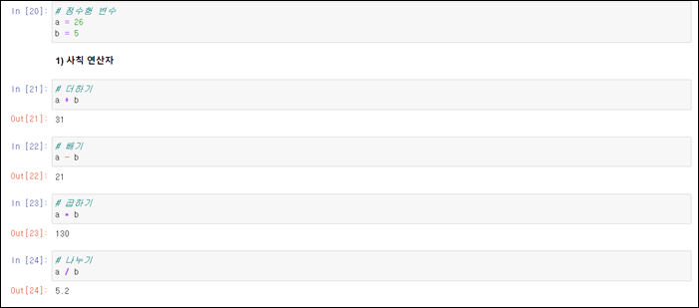
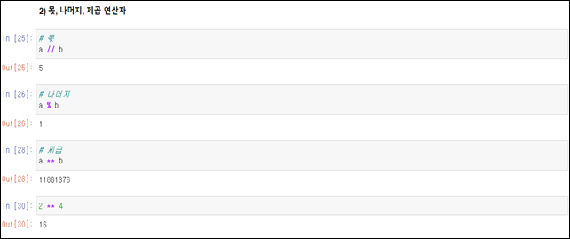
연산자와 기본 자료형
연산자와 기본 자료형 – 산술 연산자
산술 연산자(Arithmetic Operators)
사칙연산(+, -, *, /) 은 일반적으로 알고 있는 연산 방법(더하기 빼기 등)과 같습니다.
나머지(%), 몫(//), 제곱(**)에 대한 부분은 조금 낯설 것이니 관심을 두고 배워야 합니다.
값을 더하거나 빼는 등의 처리를 하는 연산자를 산술 연산자라고 부릅니다.
정수는 소수점이 없는 숫자이며, 음의 정수, 0, 양의 정수를 갖습니다. ex) -10, 0, 15
실수는 소수점이 있는 숫자 입니다. ex) 123.45

Slide 9
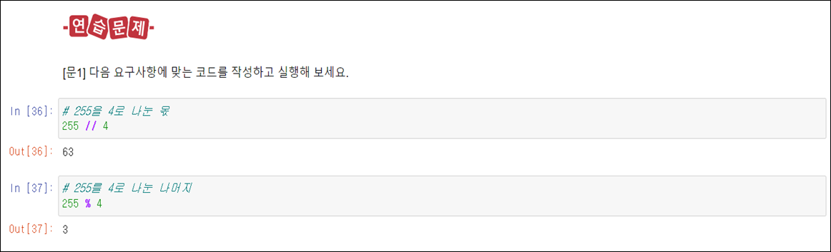
연산자와 기본 자료형
연산자와 기본 자료형 – 산술 연산자 연습문제

Slide 10
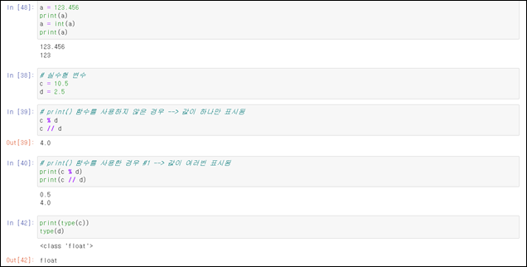
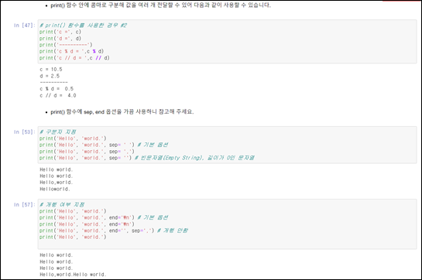
연산자와 기본 자료형
연산자와 기본 자료형 – print() 함수
print() 함수
어떤 처리를 위해 미리 작성되어 모듈화된 코드를 함수(Function) 라고 부릅니다.
Python에서 가장 많이 사용하는 함수가 print() 함수일 것입니다.
단순 값, 변수의 값, 연산 결과 등을 확인하기 위해 print() 함수를 사용합니다.
아래 코드의 실행 결과를 비교해 보면 print() 함수의 필요성을 알 수 있습니다.

Slide 11
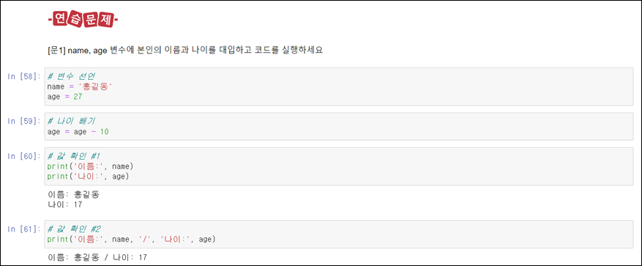
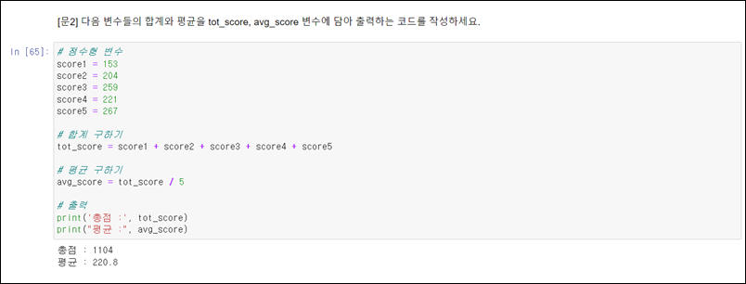
연산자와 기본 자료형
연산자와 기본 자료형 – print() 함수 연습문제

Slide 12
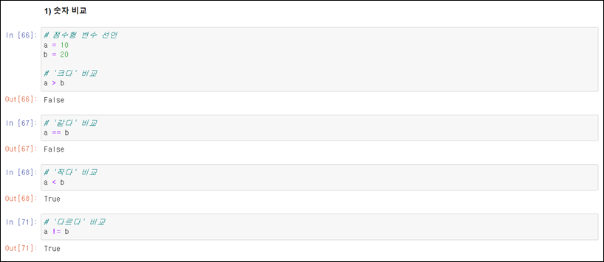
연산자와 기본 자료형
연산자와 기본 자료형 – 비교 연산자
비교 연산자(Comparison Operators)
값이나 변수 또는 연산 결과 등의 크기를 비교하는 연산자를 비교 연산자라고 합니다.
= 는 값을 대입하는 연산자이며, '같다' 비교는 == 연산자를 사용합니다.
'같지않다' 비교는 <> 가 아닌 != 을 사용해야 함을 기억하세요.
Python은 문자의 대문자와 소문자를 구분하여 비교하니 주의하세요.
비교 연산의 결과는 True 아니면 False 가 됩니다(true, false가 아닌, True, False 임).

Slide 13
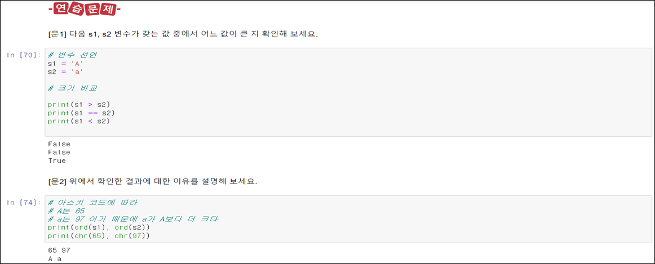
연산자와 기본 자료형
연산자와 기본 자료형 – 비교 연산자 연습문제
※ 아스키 코드에 의해 A는 65 a는 97이라는 숫자를 가짐

Slide 14
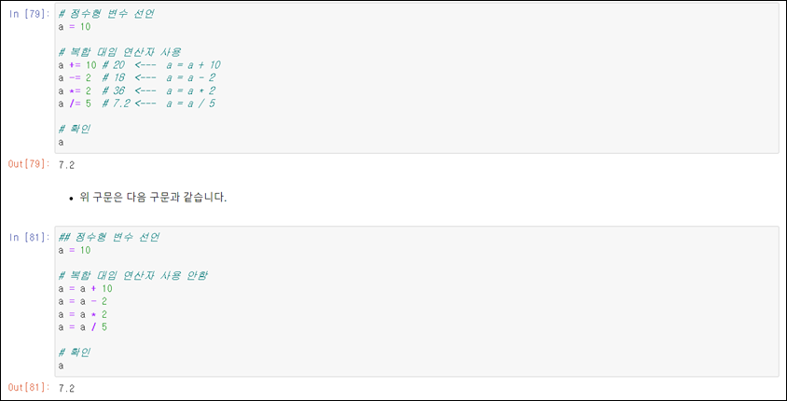
연산자와 기본 자료형
연산자와 기본 자료형 – 복합 대입 연산자
복합 대입 연산자(Assignment Operators)
연산과 대입을 동시에 수행할 수 있는 연산자를 복합 대입 연산자라고 부릅니다.
코드를 단순하게 해주지만, 너무 많이 사용하면 오히려 복잡해 질 수도 있으니 적절히 사용하기 바랍니다.

Slide 15
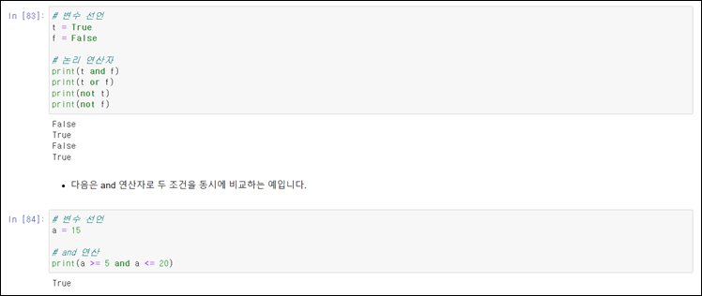
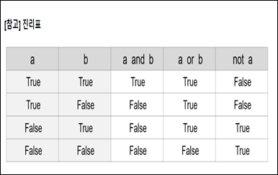
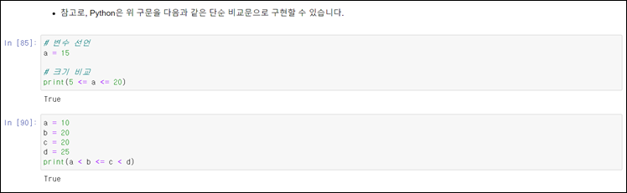
연산자와 기본 자료형
연산자와 기본 자료형 – 비교 연산자
기타 연산자
1) 논리 연산자 (Logical Operators): and, or, not
두 개 이상의 조건을 연결하는 연산자입니다.
※ Python에서 연속된 비교 연산자를 통해 비교 할 수 있다.

Slide 16
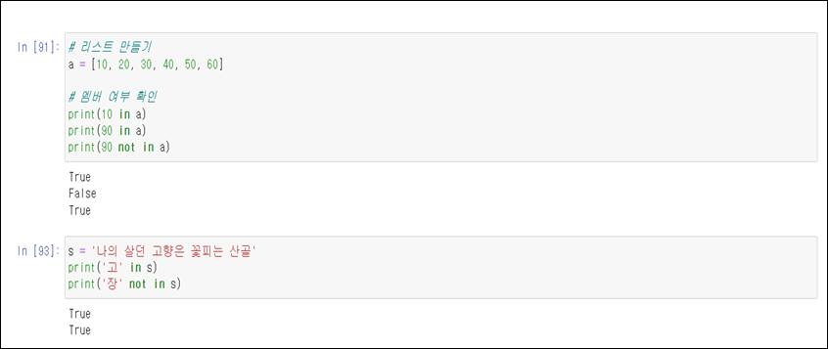
연산자와 기본 자료형
연산자와 기본 자료형 – 기타 연산자
기타 연산자
2) 멤버 연산자 (Membership Operators): in, not in
어떤 값이 특정 객체의 요소인지 확인하는 연산자입니다.

Slide 17
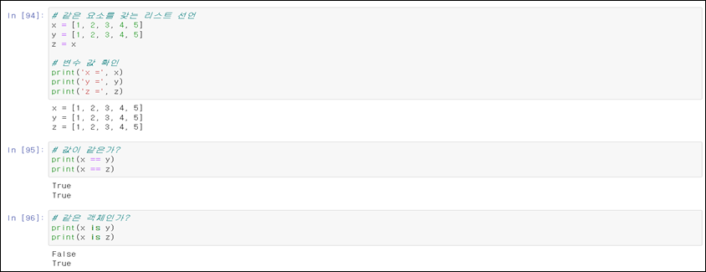
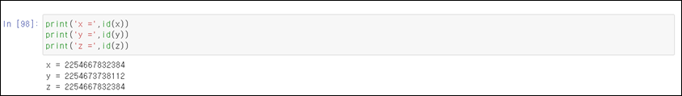
연산자와 기본 자료형
연산자와 기본 자료형 – 기타 연산자
기타 연산자
3) 식별 연산자 (Identity Operators): is, is not
두 객체가 동일한 객체인지 확인하는 연산자입니다.
값의 같음을 비교하는 ==, != 연산자와는 조금 다른 의미를 가집니다.
※ 각 객체의 ID가 다름을 확인 할 수 있다.

Slide 18
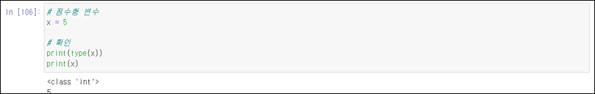
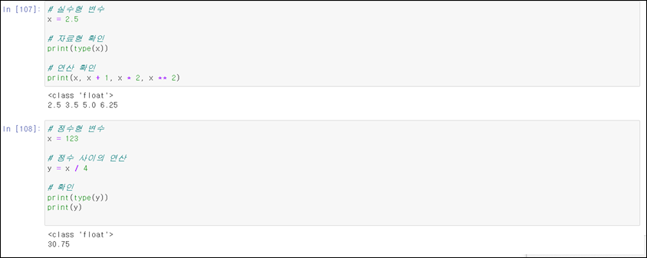
연산자와 기본 자료형
연산자와 기본 자료형 – 기본 자료형
기본 자료형
1) 정수형
음의 정수, 0, 양의 정수(자연수)를 합해 정수형이라 합니다.
당연히 가장 잘 알고, 가장 많이 사용하는 자료형 중 하나입니다.
정수끼리의 연산결과가 실수가 될 수 있습니다.(특히 나누기 연산, 5 / 2 = 2.5)
변수 이름을 보고 자료형을 알 수는 없습니다.
type() 함수로 어떤 자료형인지 확인합니다.
2) 실수형
소수점을 표시할 수 있는 숫자를 실수형 이라고 합니다.
역시 정수와 더불어 가장 많이 사용하는 자료형 중 하나입니다.

Slide 19
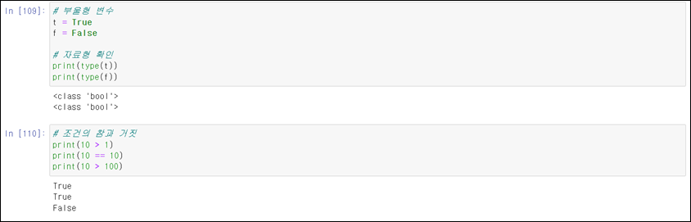
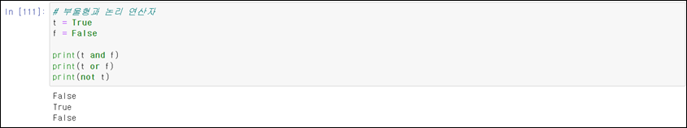
연산자와 기본 자료형
연산자와 기본 자료형 – 불리언형
불리언(Boolean)
불리언(또는 부울로 발음) 자료형은 논리 자료형이라고도 합니다.
참과 거짓을 나타내는 데 쓰이며, 주로 참은 1, 거짓은 0에 대응하나 언어마다 다를 수 있습니다.
숫자 대신에 참과 거짓을 나타내는 영어 단어 true와 false를 쓰기도 합니다.
Python에서는 True, False (첫 문자를 꼭 대소문자로 써야 함) 값을 가지는 자료형입니다.
True, False와 문자열 'True', 'False'는 전혀 다르니 주의해야 합니다.
True와 False는 일반적으로 조건문이나 반복문에 많이 사용합니다.
1) True, False
2) 불리언과 논리 연산자
논리연산자에 대해서 앞에서 다뤘지만 다시 한번 확인합니다.
대문자 AND, OR, NOT이 아닌 소문자 and, or, not임에 각별히 주의합니다.

Slide 20
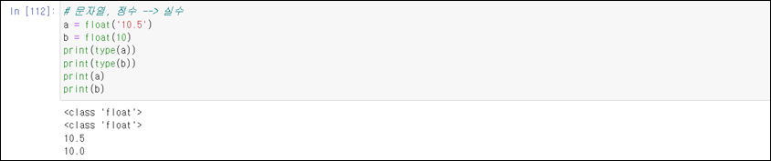
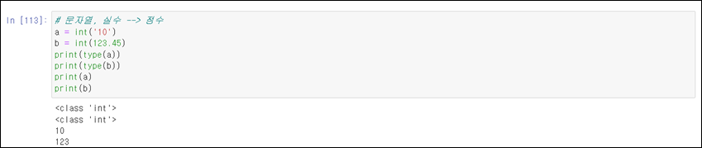
연산자와 기본 자료형
연산자와 기본 자료형 – 자료형 사이의 변환
자료형 사이의 변환
float(), int(), str(), bool() 함수를 사용해 자료형을 변환합니다.
함수 이름이 자료형 이름과 같으므로 쉽게 기억할 수 있을 것입니다.
bool() 함수는 공백 문자('') 와 0에 대해 False를 반환합니다.
있으면 True, 없으면 False로 기억하면 될 것입니다.
1) float() 함수: 문자열, 정수 → 실수
정수형을 실수형으로 형변환을 합니다.
2) int() 함수: 문자열, 실수 → 정수
실수형을 정수형으로 형변환을 합니다.

Slide 21
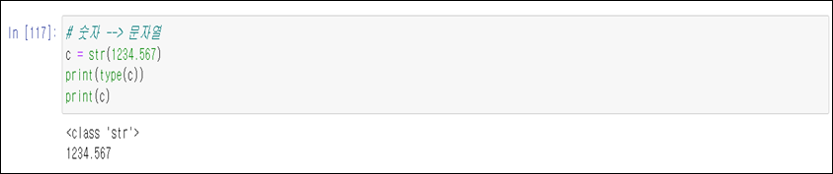
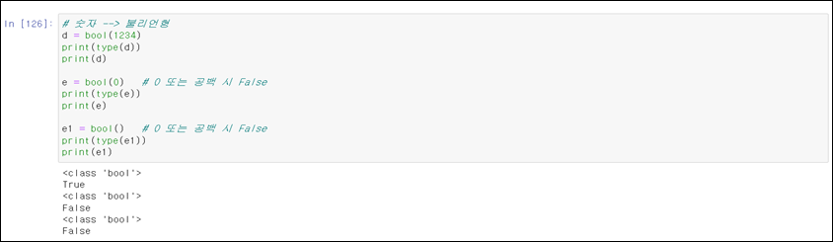
연산자와 기본 자료형
연산자와 기본 자료형 – 자료형 사이의 변환
자료형 사이의 변환
3) str() 함수: 숫자 → 문자열
숫자를 문자열로 형변환을 합니다.
4) bool() 함수: 숫자, 문자열 → 불리언형
숫자, 문자열를 불리언형으로 형변환을 합니다.

Slide 22
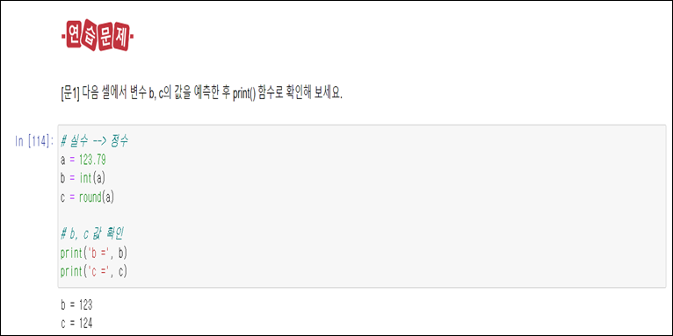
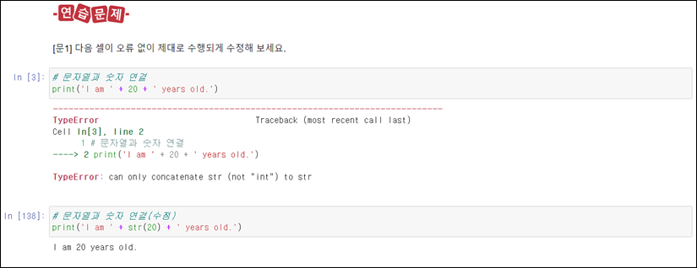
연산자와 기본 자료형
연산자와 기본 자료형 – 자료형 사이의 변환
※ 문자열과 숫자는 연결 할 수 없어 숫자를 문자열로 형변환한 후 연결 할 수 있다.

Slide 23
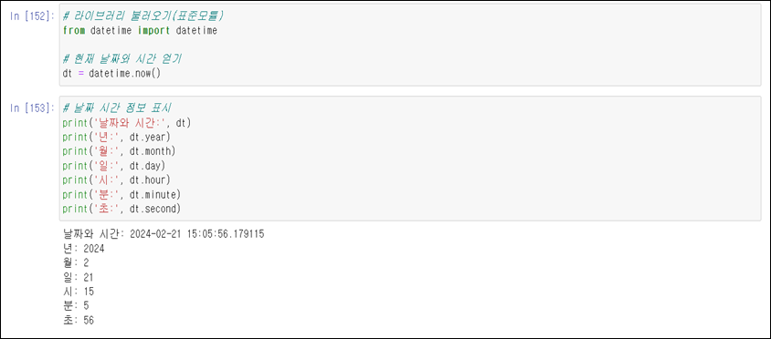
연산자와 기본 자료형
연산자와 기본 자료형 – 날짜 시간 자료형
날짜 시간 자료형
Python은 날짜와 시간 관련 자료형을 제공하지 않습니다.
필요하다면 datetime 라이브러리를 불러와 사용해야 합니다.

Slide 24
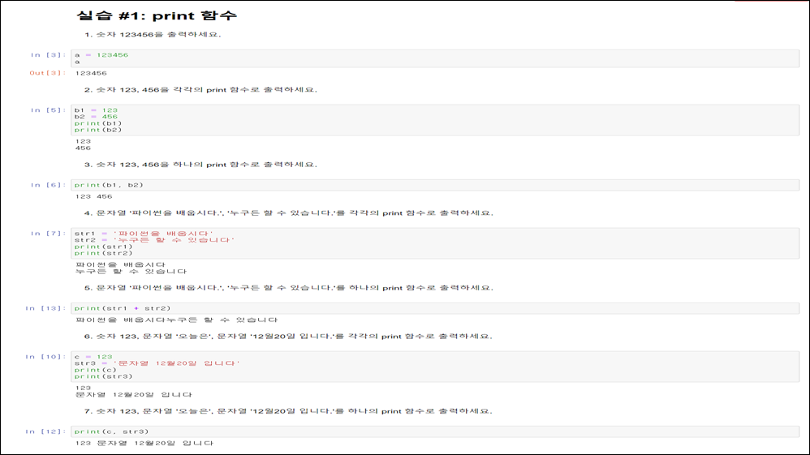
연산자와 기본 자료형
연산자와 기본 자료형 – 실습

Slide 25
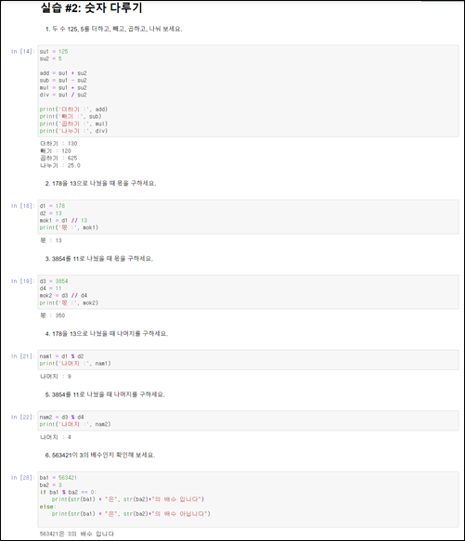
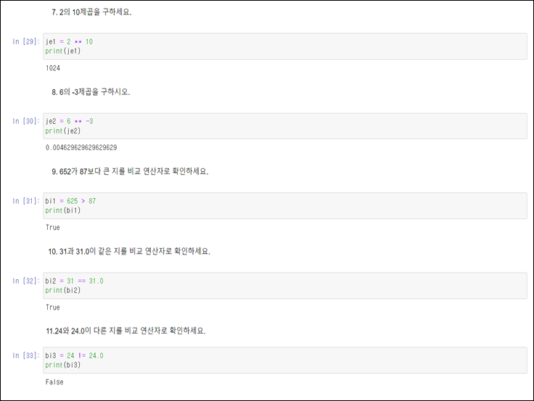
연산자와 기본 자료형
연산자와 기본 자료형 – 실습

Slide 26
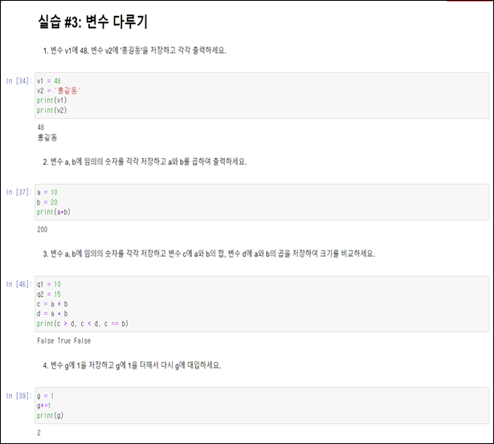
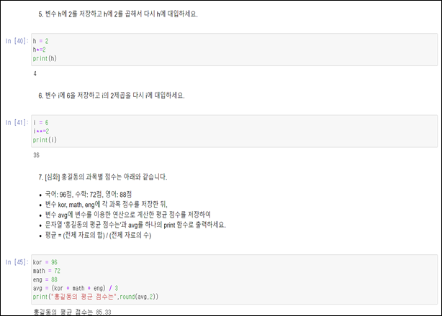
연산자와 기본 자료형
연산자와 기본 자료형 – 실습

Slide 27
02.
문자열 자료형
문자열 자료형 관련하여 개념 및 실습

Slide 28
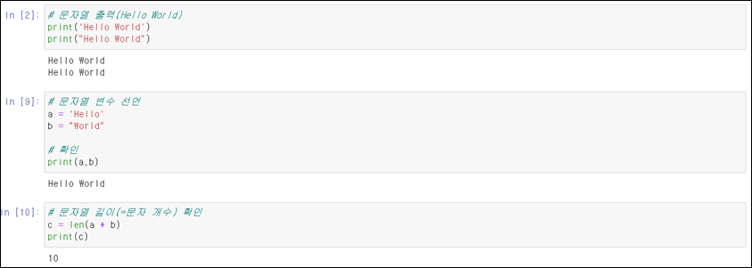
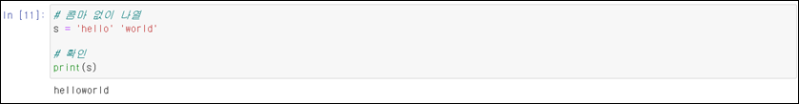
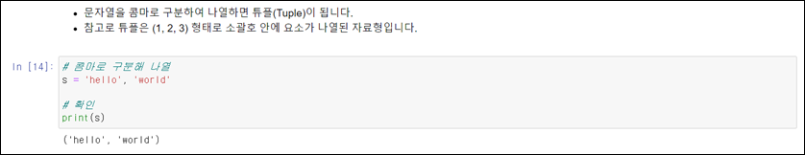
02.
문자열 자료형
문자열 자료형
문자열 자료형
기본 자료형이지만 이해해야 할 부분이 많아 별도로 분리해서 학습합니다.
1) 문자열 표현
작은 따옴표, 또는 큰 따옴표를 사용해 문자열을 표현합니다.
len() 함수로 문자열 길이(=포함된 문자 개수)를 확인할 수 있습니다.
2) 문자열 나열
문자열을 콤마 없이 나란히 나열하면 합쳐진 결과를 얻습니다.
※ 변수 한 개에 문자열을 콤마로 구분하여 대입을 한다면 튜플로 출력된다.

Slide 29
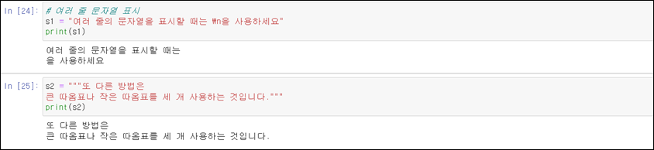
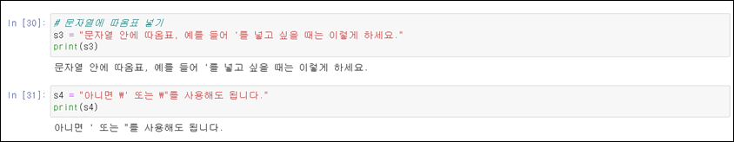
02.
문자열 자료형
문자열 자료형
문자열 자료형
3) 여러 줄 문자열 표현
문자열 앞뒤에 따옴표 세 개를 나열하거나, \n을 사용해 여러 줄 표현이 가능합니다.
print() 함수를 사용해야 의도한 내용이 제대로 표시됩니다.
4) 문자열에 따옴표 넣기
큰 따옴표 안에 작은 따옴표, 또는 작은 따옴표 안에 큰 따옴표를 사용합니다.
\' 또는 \"를 사용해도 됩니다.
print() 함수를 사용해야 의도한 내용이 제대로 표시됩니다.
5) 문자열에 \ 넣기
만일 문자열에 \를 넣고자 한다면 다음 구문과 같이 합니다

Slide 30
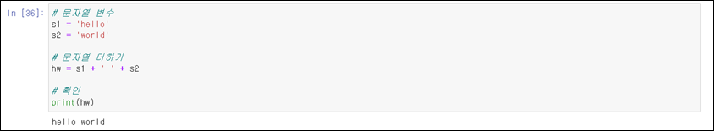
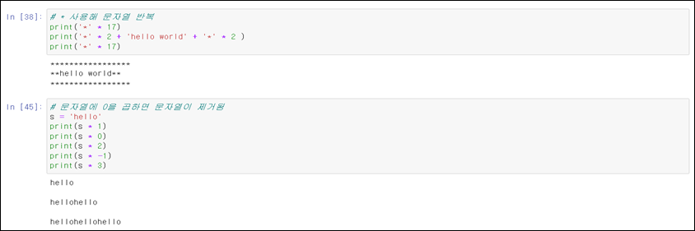
02.
문자열 자료형
문자열 자료형 - 연산
문자열 연산
문자열 연산은 숫자 연산과 당연히 다릅니다.
문자열 연산에 대해 알아두면 이후에 편리하게 사용할 수 있습니다.
문자열 + 문자열 = 문자열 결합
2) 문자열 * 정수 = 문자열 반복

Slide 31
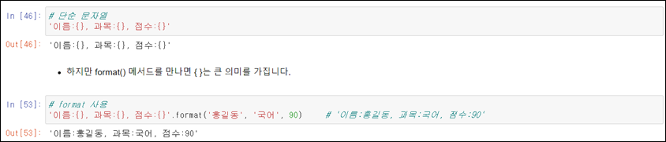
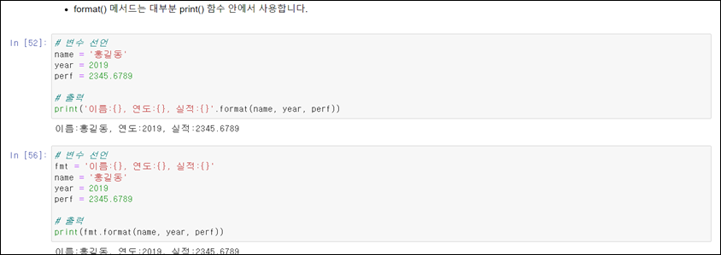
02.
문자열 자료형
문자열 자료형 – format 메서드
format 메서드 사용
문자열 일부분만 바꾸면서 해당 문자열을 재사용할 경우가 있습니다.
예를 들어 문자열에서 이름만 변경하며 사용하는 경우입니다.
이를 문자열 포맷팅이라고 하며, 문자열.format() 형태로 사용합니다.
1) 기본 사용법
단순 문자열에서 { }는 아무 의미가 없습니다.

Slide 32
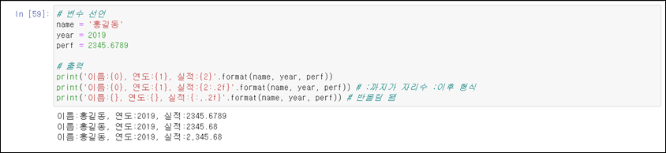
02.
문자열 자료형
문자열 자료형 – format 메서드
format 메서드 사용
2) 표시 위치 지정
{ } 안에 변수 위치 값을 지정해야 하지만, 순서대로 사용될 것이면 생략하는 경우가 많습니다.
{ } 는 출력되는 값 순서 외에도 출력되는 형태, 즉 자리수 등을 제어할 수 있는 기능도 있습니다.

Slide 33
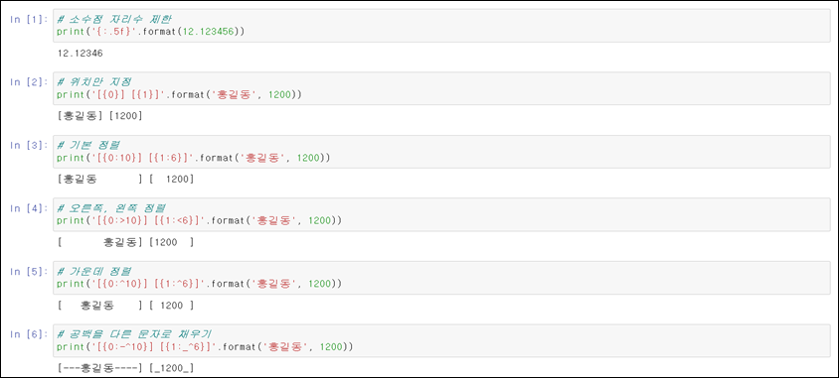
02.
문자열 자료형
문자열 자료형 – format 메서드
format 메서드 사용
3) 자릿수와 정렬 방식 지정
좀 더 세밀한 출력 형태를 지정하고 싶은 경우 사용합니다.

Slide 34
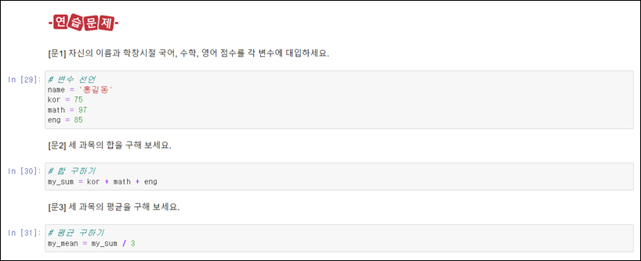
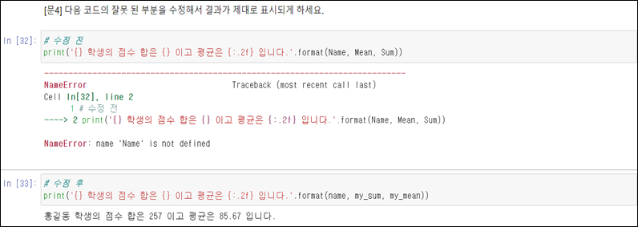
02.
문자열 자료형
문자열 자료형 – format 메서드

Slide 35
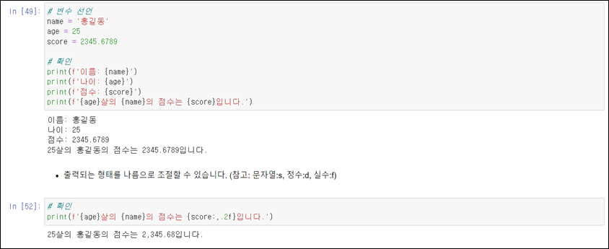
02.
문자열 자료형
문자열 자료형 – f-String
f-String
최근에는 다음과 같은 방법(f-String)을 많이 사용합니다.

Slide 36
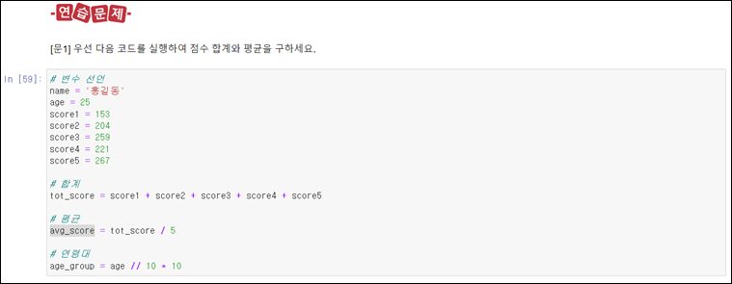

02.
문자열 자료형
문자열 자료형 – f-String

Slide 37

02.
문자열 자료형
문자열 자료형 – 문자열 인덱싱과 슬라이싱
문자열 인덱싱과 슬라이싱
문자열은 문자 요소가 모여서 만들어진 자료형, 즉 'ABC'는 'A', 'B', 'C' 세 요소가 모인 것입니다.
정수형 위치 인덱스를 사용해 원하는 요소를 조회하는 것을 인덱싱(Indexing) 이라고 합니다.
범위를 지정해 일정 범위의 요소를 조회하는 것을 슬라이싱(Slicing) 이라고 합니다.
인덱스 값은 0부터 시작함을 잊어서는 안됩니다.
문자열 인덱싱과 슬라이싱은 이후에 다룰 리스트(List)와 비슷한 특성을 가집니다.

Slide 38

02.
문자열 자료형
문자열 자료형 – 문자열 인덱싱과 슬라이싱
문자열 인덱싱과 슬라이싱
1) 문자열 인덱싱

Slide 39

02.
문자열 자료형
문자열 자료형 – 문자열 인덱싱과 슬라이싱
※ 슬라이싱으로 문자는 바꿀수 없다.

Slide 40


02.
문자열 자료형
문자열 자료형 – 문자열 관련 주요 메서드
문자열 관련 주요 메서드
변수(또는 개체) 뒤에 '.함수' 형태로 사용하는 함수를 메서드(Method) 라고 부릅니다.
아래 언급된 메서드 외에도 문자열 관련 메서드가 상당히 많으니 관련 자료를 참고하기 바랍니다.
문자열을 변환하는 메서드를 사용해도 그 결과가 변수에 반영되지는 않습니다.
1) 대/소문자 변환
capitalize() 메서드: 문자열 첫 문자만 대문자, 나머지 모두 소문자로 변환합니다.
title() 메서드: 단어 첫 문자만 대문자, 나머지는 모두 소문자로 변환합니다.
upper() 메서드: 모든 문자를 대문자로 변환합니다.
lower() 메서드: 모든 문자를 소문자로 변환합니다.

Slide 41



02.
문자열 자료형
문자열 자료형 – 문자열 관련 주요 메서드
문자열 관련 주요 메서드
2) 자릿수 지정과 정렬
rjust(x) 메서드: 지정한 x 만큼의 자릿수를 확보한 후 오른쪽 정렬합니다.
ljust(x) 메서드: 지정한 x 만큼의 자릿수를 확보한 후 왼쪽 정렬합니다.
center(x) 메서드: 지정한 x 만큼의 자릿수를 확보한 후 가운데 정렬합니다.
3) 일부 변경 및 제거
replace(x, y) 메서드: 문자열에 포함된 일부 문자열 x를 문자열 y로 변경합니다.
strip(x) 메서드: 문자열에서 양쪽의 공백 또는 특수 문자를 제거합니다.

Slide 42

02.
문자열 자료형
문자열 자료형 – 문자열 관련 주요 메서드

Slide 43

02.
문자열 자료형
문자열 자료형 – 문자열 관련 주요 메서드
4) 분리와 연결
split((x) 메서드: x 문자를 구분자로 하여 문자열을 분리하여 리스트로 변환합니다.

Slide 44

02.
문자열 자료형
문자열 자료형 – 문자열 관련 주요 메서드
문자열 관련 주요 메서드
x.join(s) 메서드: x를 구분자로 하여 요소들을 연결한 문자열로 변환합니다.
join() 메서드로 구분자를 두어 연결된 문자열을 만듭니다.

Slide 45

02.
문자열 자료형
문자열 자료형 – 문자열 관련 주요 메서드

Slide 46
02.
문자열 자료형
문자열 자료형 – 실습

Slide 47
03.
리스트

Slide 48


02.
리스트
리스트
리스트(List) 자료형
리스트는 여러 값을 묶어서 갖는 컨테이너 자료형 중의 하나입니다.
대괄호([ ]) 안에 콤마로 구분해 값을 나열하며, 이 값을 요소라고 부릅니다.
이 세상 온갖 데이터(숫자, 문자, 파일, 이미지 등등)가 리스트의 요소가 될 수 있습니다.
당연히 리스트가 리스트의 요소가 될 수도 있습니다.
Python에서 가장 많이 사용되는 자료형이 리스트라고 생각해도 됩니다.
1) 일반 변수
일반 변수를 사용한다면 5명 학생 성적을 처리하기 위해 5개 변수가 필요합니다.
50명 학생 성적을 처리한다면 50개 변수가 필요합니다.
합을 구하려면 모든 변수를 다음과 같이 더해야 하니 정말 번거롭습니다.

Slide 49



02.
리스트
리스트 – 일반 변수와 리스트 비교
리스트(List) 자료형
2) 리스트
리스트를 사용한다면 5명이든 50명이든 학생 성적을 리스트 하나로 처리할 수 있습니다.
sum() 함수로 합을 쉽게 구할 수 있습니다.
max() 함수로 최댓값을 쉽게 구할 수 있습니다.

Slide 50




02.
리스트
리스트 – 리스트 만들기
다양한 형태의 리스트
1) 비어있는 리스트 만들기
이후 요소를 받기 위해 비어있는 리스트를 만드는 경우가 있습니다.
list() 함수는 다른 자료형을 리스트로 변환하는 함수입니다.
2) 같은 자료형을 요소로 갖는 리스트
같은 자료형의 데이터를 요소로 갖는 리스트가 가장 일반적인 리스트 유형입니다.
문자열에 포함된 문자 개수를 확인했던 len() 함수로 리스트 요소 개수를 확인할 수 있습니다.
3) 여러 자료형을 요소로 갖는 리스트
여러 자료형의 값을 요소로 갖는 리스트를 만들 수 있습니다.
4) 리스트를 요소로 갖는 리스트
리스트를 요소로 갖는 리스트(List of List)를 만들 수 있습니다.
아래 리스트와 같은 형태를 2차원 리스트라고 부릅니다.
len() 함수로 확인한 요소의 개수는 9가 아니고 3입니다.
요소 3개씩을 갖는 리스트 3개가 score 리스트의 요소입니다.

Slide 51



02.
리스트
리스트 – 리스트 만들기
range() 함수로 리스트 만들기
다음과 같이 일련의 요소를 직접 나열하는 것은 정말 번거롭습니다.
혹시 입력하다가 빼먹은 숫자가 없는지 불안하기까지 합니다.
연속된 정수로 리스트를 만들 때는 range() 함수를 사용하면 편리합니다.
range() 함수로 리스트를 만드는 것이 아니라 이 함수로 얻은 값을 리스트로 변환합니다.
range() 함수는 튜플, 집합, 딕셔너리 등을 만들 때도 사용됩니다.
1) 기본 사용법
range(n): 0 부터 n-1 까지의 정수 범위가 됩니다.
range(m, n): m 부터 n-1 까지의 정수 범위가 됩니다.

Slide 52

02.
리스트
리스트 – 리스트 만들기
2) 증가값 지정
range(m, n, x): m 부터 n-1 까지 x 만큼씩 증가하는 정수가 됩니다.
x를 음수로 설정하면 점점 작아지는 일련의 정수를 얻을 수 있습니다.

Slide 53

02.
리스트
리스트 – 리스트 만들기
문자열로 리스트 만들기
자주 사용될 기능은 아니지만 문자열의 특징으로 알고 있으면 좋을 것입니다.

Slide 54


02.
리스트
리스트 – 리스트 인덱싱
리스트 인덱싱(Indexing)
특정 요소, 즉 리스트 안에서 특정 값을 찾을 때 사용하는 데이터를 인덱스라고합니다.
이러한 인덱스로 특정 요소를 찾는 과정을 인덱싱이라고 합니다.
대괄호, 즉 [ ] 안에 인덱스를 지정합니다.
0부터 시작하는 순방향 인덱스를 사용해 원하는 위치의 요소를 확인합니다.
0부터 시작함이 매우 낯설지만 자주 사용해 익숙해져야 합니다.
역방향 인덱스는 -1부터 시작됩니다.
리스트를 요소로 갖는 리스트에 대한 인덱싱은 다음과 같습니다.

Slide 55


02.
리스트
리스트 – 리스트 슬라이싱
리스트 슬라이싱(Slicing)
인덱스를 사용해 특정 범위의 요소를 찾는 과정을 슬라이싱이라고 합니다.
대괄호안에 [m:n] 형태로 범위를 지정하여 요소를 확인합니다.
인덱스 m 부터 n-1 까지, 즉 인덱스 n의 요소는 결과에 포함되지 않습니다.
리스트를 요소로 갖는 리스트에 대한 슬라이싱은 다음과 같습니다.

Slide 56

03.
리스트
리스트 – 리스트 슬라이싱

Slide 57




02.
리스트
리스트 – 리스트 연산
리스트 연산
1) 리스트 더하기
리스트를 더하면 두 리스트가 연결되는 결과를 보입니다.
다음과 같이 복합 대입 연산자를 사용해 리스트를 연결할 수 있습니다.
2) 리스트 반복
리스트에 양의 정수를 곱하면 그 수 만큼 요소가 반복됩니다.
정수 0을 곱하면 리스트 요소가 모두 제거되어 빈 리스트가 됩니다.

Slide 58

03.
리스트
리스트 – 리스트 연산

Slide 59

02.
리스트
리스트 – 요소 변경, 추가, 삭제
요소 변경, 추가, 삭제
인덱싱 또는 슬라이싱 결과에 대해 요소를 변경하거나 삭제할 수 있습니다.
append(), insert() 메서드를 사용해 요소를 추가할 수 있습니다.
변경
1) 범위 내 변경
기존 요소의 값이 변경됩니다.

Slide 60

02.
리스트
리스트 – 요소 변경, 추가, 삭제
요소 변경, 추가, 삭제
2) 범위 밖 변경
범위를 벗어나는 요소 값을 변경하면 요소가 추가됩니다.
범위가 꼭 연결되지 않아도 됩니다.

Slide 61


02.
리스트
리스트 – 요소 변경, 추가, 삭제
요소 변경, 추가, 삭제
추가
1) 뒤에 요소 하나 추가
append() 메서드를 사용해서 맨 뒤에 요소 하나를 추가할 수 있습니다.
2) 중간에 요소 추가
insert() 메서드를 사용하면 원하는 위치에 요소를 추가할 수 있습니다.

Slide 62


02.
리스트
리스트 – 요소 변경, 추가, 삭제
요소 변경, 추가, 삭제
추가
3) 뒤에 리스트 붙이기 #1
리스트에 리스트를 더하면 리스트가 연결됩니다.
4) 뒤에 리스트 붙이기 #2
extend() 메서드 사용해 리스트 뒤에 리스트를 붙일 수 있습니다.

Slide 63




02.
리스트
리스트 – 요소 변경, 추가, 삭제
요소 변경, 추가, 삭제
삭제
1) 특정 요소 삭제
del 다음에 인덱싱 구문을 추가해 해당 요소를 삭제합니다.
2) 범위 삭제
del 다음에 슬라이싱 구문을 추가해 해당 범위 요소를 삭제합니다.
3) 전체 삭제
[ ]를 대입하거나 clear() 메서드로 초기화합니다.

Slide 64


03.
리스트
리스트 – 요소 변경, 추가, 삭제

Slide 65



02.
리스트
리스트 – 리스트 복사
리스트 복사
리스트 = 리스트 형태는 우리가 생각하는 복사가 아닙니다.
범위를 지정한 복사가 완전한 복사입니다.
원본이든 복사본이든 한 쪽 변경이 다른 쪽에 영향을 준다면 완전한 복사가 아닙니다.
원본이든 복사본이든 한 쪽 변경이 다른 쪽에 영향을 주지 않을 때 완전한 복사입니다.
범위를 지정한 복사 방법 외에도 copy() 메서드를 사용하는 방법도 있습니다.
다음 두 구문이 완전히 복사하는 방법이 됩니다.

Slide 66



02.
리스트
리스트 – 리스트 관련 메서드
리스트 관련 메서드
다음 메서드들은 알아두면 편리하게 쓰일 때가 있습니다.
문자열 관련 메서드에 의한 변경은 변수에 바로 반영되지 않습니다.
하지만 리스트 관련 메서드에 의한 변경은 변수에 바로 반영이 됩니다.
1) count(), index() 메서드: 요소 개수와 위치 조회
2) append() 메서드: 요소 하나 추가

Slide 67


02.
리스트
리스트 – 리스트 관련 메서드
리스트 관련 메서드
3) reverse(), sort() 메서드: 요소 순서 변경
4) insert() 메서드: 지정한 위치에 요소 추가

Slide 68

02.
리스트
리스트 – 리스트 관련 메서드
리스트 관련 메서드
5) remove(), pop(), clear() 메서드: 요소 삭제

Slide 69

03.
리스트
리스트 – 리스트 관련 메서드

Slide 70


03.
리스트
리스트– 실습

Slide 71


03.
리스트
리스트– 실습

Slide 72



03.
리스트
리스트– 실습

Slide 73




03.
리스트
리스트– 실습

Slide 74
04.
튜플

Slide 75
04.
튜플
튜플 –

Slide 76
05.
집합

Slide 77
05.
집합
집합 –

Slide 78
06.
딕셔너리

Slide 79
06.
딕셔너리
딕셔너리 –

